Slide 1
Prerušenie tehotenstva

Slide 2
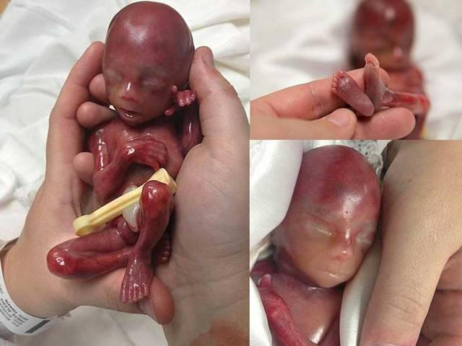
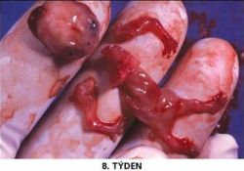
Spontánne prerušenie tehotenstva
Spontánne prerušenie tehotenstva je neočakávaným ukončením tehotenstva ešte pred 20 týždňom. Potrat je inak povedané spontánne vytlačenie plodu z maternice, pričom ten ešte nie je schopný samostatného života vo vonkajšom svete. Po uplynutí 20. týždňa tehotenstva nepoužívame pre stratu plodu názov „potrat“ ale „narodenie mŕtveho plodu“.

Slide 3
Čo spôsobuje prirodzený potrat?
Prirodzený potrat nie je výsledkom mierneho cvičenia, pádu, sexu, stresu v práci, hádok s manželom či ranných nevoľností. Prirodzený potrat je jednoducho prirodzenou cestou, akou sa tehotenstvo ukončí v prípade, že nie je všetko tak, ako by malo byť. Strata embrya alebo plodu a jeho vytlačenie z maternice môže byť spôsobené viacerými faktormi. Od vrodených genetických porúch až po imunitné reakcie matkinho tela. V mnoho prípadoch bohužiaľ nie je možné zistiť, čo presne spôsobilo prirodzený potrat a čo sme mohli spraviť lepšie.

Slide 4
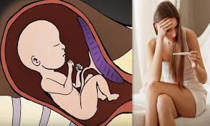
Aké časté sú prirodzené potraty?
Prirodzené potraty sú oveľa častejšie, než by sa mohlo zdať na prvý pohľad. Výskumníci odhadli, že približne 1 z 6 tehotenstiev končí práve potratom. Dokonca, aj toto číslo môže byť značne skreslené, keďže mnoho potratov prebehne tak skoro, že ostanú nezaznamenané alebo dokonca chybne identifikované ako normálna menštruácia.

Slide 5
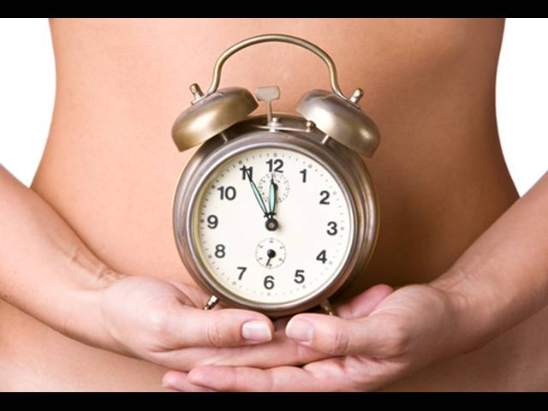
Rizikové faktory
Vek
Nedostatok vitamínov
Neliečená nerovnováha štítnej žľazy
Nadváha alebo podváha
Fajčenie alebo alkoholizmus
Pohlavne prenosné choroby
Veľké myómy maternice
Chronické ochorenia
Vonkajšie toxíny
Časový odstup medzi 2 tehotenstvami

Slide 6
Umelé prerušenie tehotenstva
Interrupcia je prerušenie (ukončenie) tehotenstva chirurgickým zákrokom alebo chemickou látkou.
Na otázku interrupcií neexistuje jednotný morálny a etický názor. Morálne hodnotenie, prípustnosť a zákonné vymedzenie interrupcie predstavuje pre mnohých ľudí etický problém, v niektorých krajinách sú interrupcie zakázané a ich vykonávanie je trestné, kým v iných krajinách sú do určitého časového okamihu legálne a beztrestné. Niektorí ľudia vnímajú interrupciu ako vraždu, zatiaľ čo iní ju považujú za morálne ospravedlniteľnú ako súčasť slobody jednotlivca a práva žien.

Slide 7
Druhy interrupcií
Včasná interrupcia, ktorá sa vykonáva žene do 6. - 8. týždňa trvania tehotenstva. Ženy, ktoré nemajú za sebou žiaden pôrod, sa zákrok môže vykonať do 45 dni od prvého dňa poslednej menštruácie. Naopak u žien, ktoré majú za sebou už pôrod sa vykonáva do 55.dňa.
Klasická interrupcia - kyretáž, vykonáva sa v 8. -12. týždni tehotenstva. Gynekológ rozšíri kŕčok maternice a zoškrabuje vnútornú vrstvu maternice pomocou kyrety - štíhla kovová lyžica. Zákrok musí vykonať týmto spôsobom, pretože od 12. týždňa je plod už dostatočne veľký a neprešiel by cez maternicové hrdlo.
Potrat 1. trimester

Slide 8
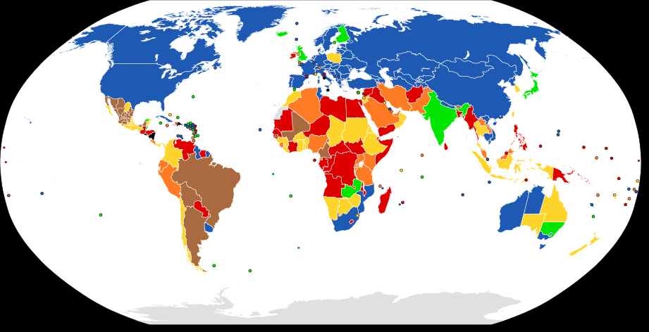

Slide 9
ĎAKUJEME ZA POZORNOSŤ ☺

